Slide 1


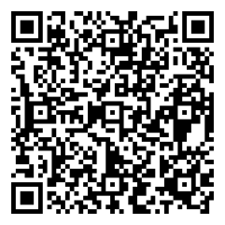





Samedi 19 avril
Tombola à 16h30
Pour les enfants
jusqu’à 10 ans
De 14h à 17h
au château de la Chèze
Nos partenaires
Imprimé par nos soins - Ne pas jeter sur la voie publique

